Slide 1


Extract image info text
program
201695013 김성열

Slide 2

Contents
01
Computer vision
02
Azure cloud configuration
03
Coding
04
Analysis of image

Slide 3


1
Computer Vision
Computer Vision은 컴퓨터가 이미지와 비디오에서 개체와 사람을 식별하고 파악할 수 있도록 지원하는 컴퓨터 과학 분야입니다

Slide 4
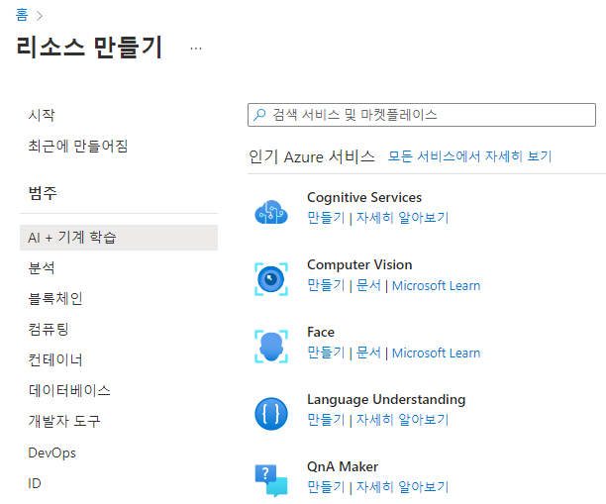
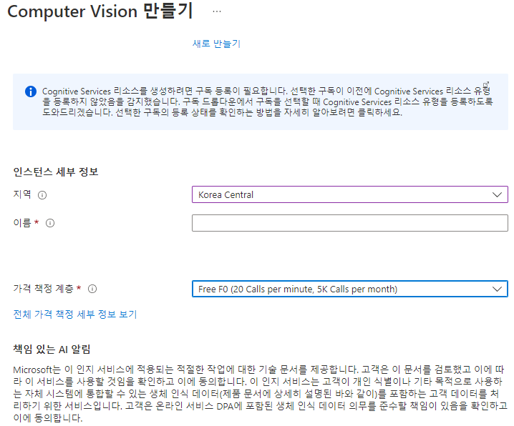
2
Azure Cloud Configuration

Slide 5
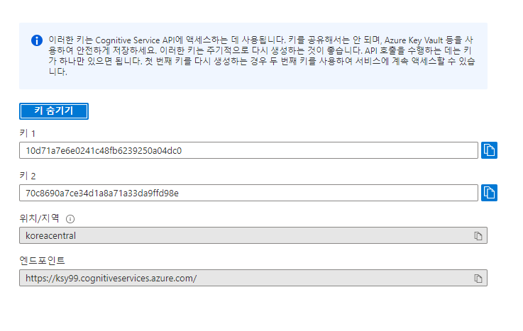
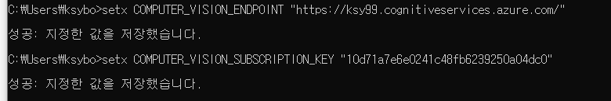
2
Azure Cloud Configuration

Slide 6
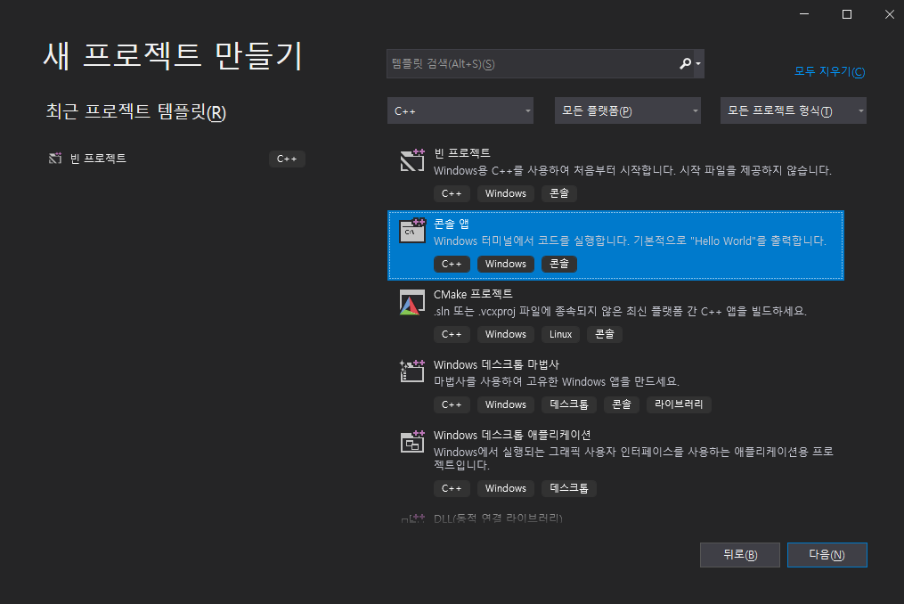
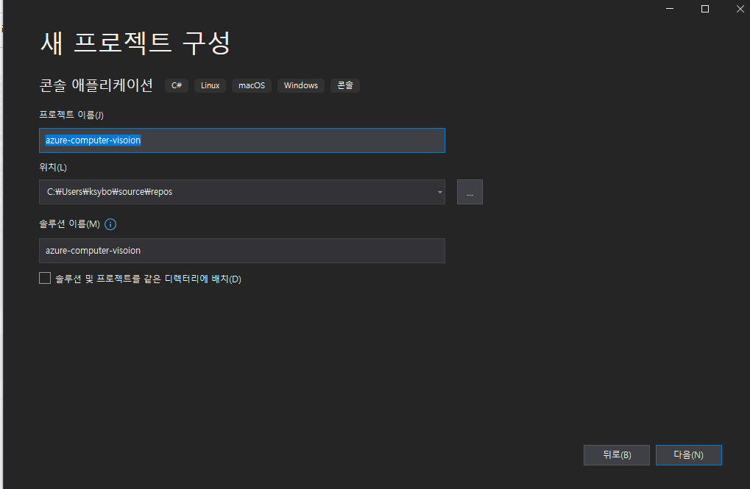
3
Coding

Slide 7
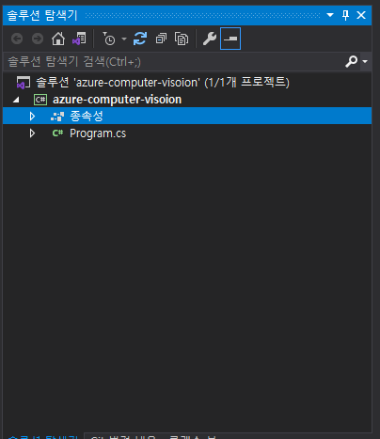
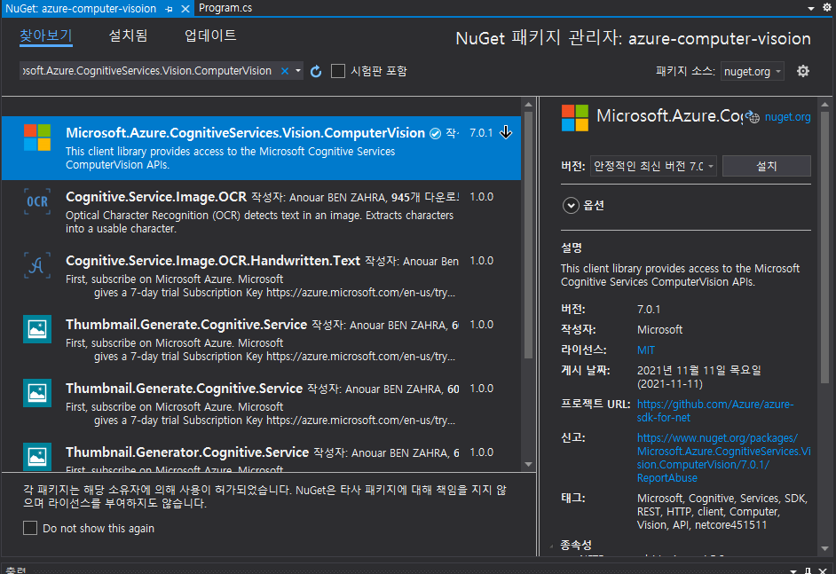
3
프로그램 코드 설명
*Microsoft.Azure.CognitiveServices.Vision.ComputerVision설치

Slide 8
3
Coding

Slide 9
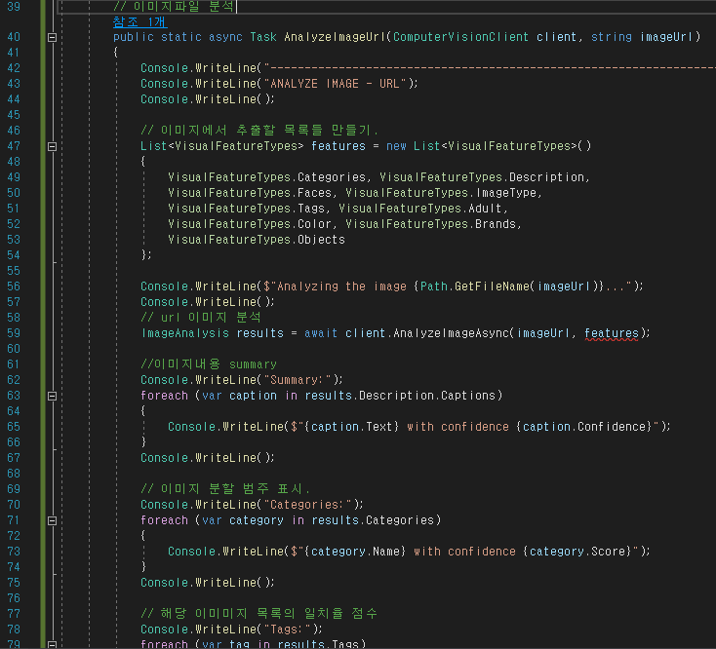
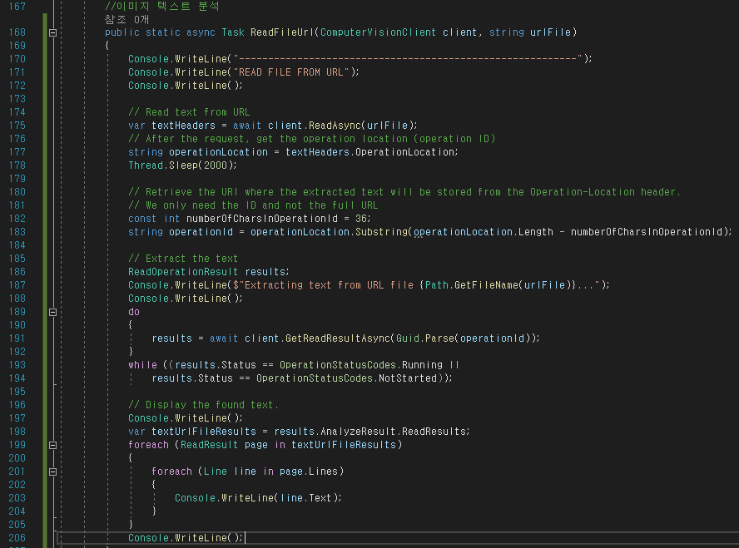
3
Coding
이미지 파일 분석
이미지 텍스트 분석

Slide 10
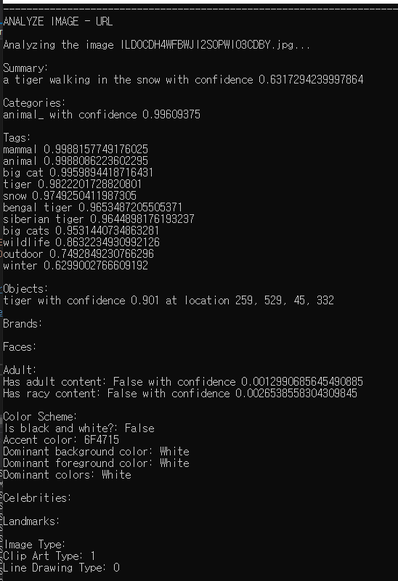
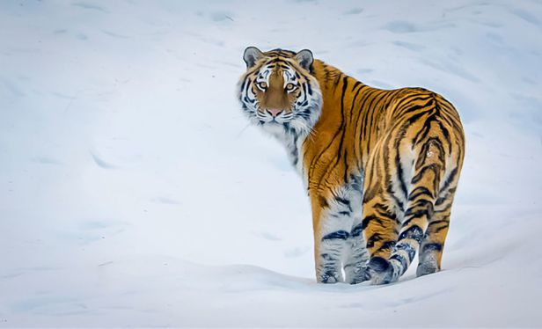
4
Image Analysis

Slide 11
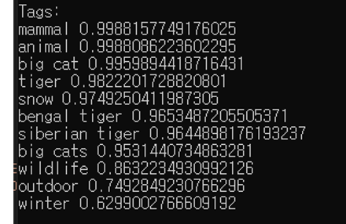
4
Image Analysis
*다음 분석결과의 비율을 보면 정확하게 호랑이를 분석 한 것을 알수있다.

Slide 12

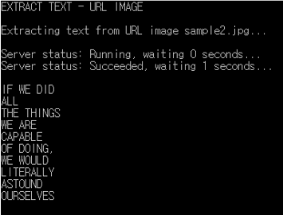
4
Text extraction result

Slide 13
3
Thank you!!

